Slide 1
函数及工程
主讲人：李炜
时间：2013-4-18

Slide 2
内容安排
函数作用
函数输入参数
函数输出参数
函数嵌套
使用头文件

Slide 3
函数作用
提取公共部分
阅读更方便
设计更方便

Slide 4
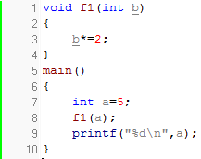
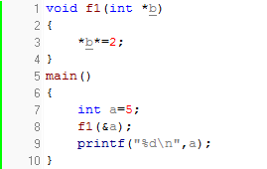
函数输入参数

Slide 5
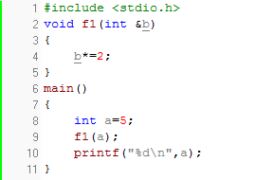
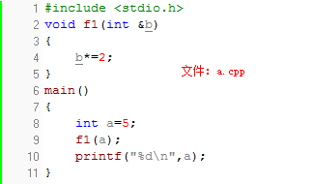

Slide 6
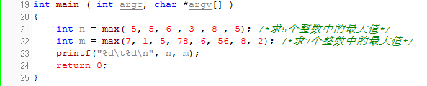
int printf( const char* format, ...);
printf函数中的参数是可以变化的，如何实现？

Slide 7
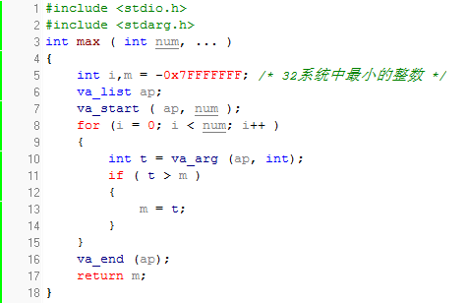

Slide 8
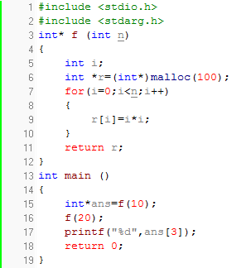
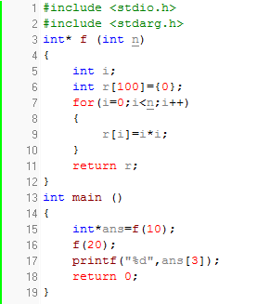
函数输出参数
如何返回多个参数

Slide 9
常用输出办法
Void f(int i1,int i2, int* out);

Slide 10
函数嵌套
F()
{
Int a;
}
函数体内的局部变量，嵌套调用栈保存。

Slide 11
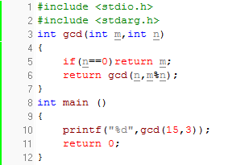
最大公约数算法
辗转相除法
（欧几里德算法）
M=mt
N=nt
t=gcd(M,N)
M%N=M-KN=ct

Slide 12
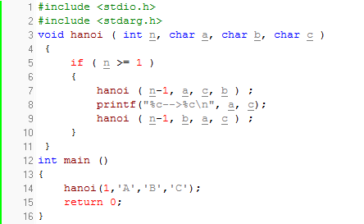
汉诺塔
将n个盘子从a移动到c？
先将n-1个盘子移动到b
再将下面的盘子移动到c
最后将n-1个盘子移动到c

Slide 13
使用头文件
将不同功能分散到不同文件，主文件通过include调用其他文件的函数。
声明：用于告诉编译器存在一个这样的东西
定义：告诉编译器进行内存的分配
声明可以多个，定义只能一处。

Slide 14
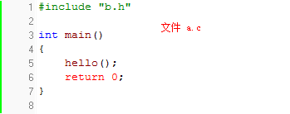

Include相当于将文件直接拷贝

Slide 15
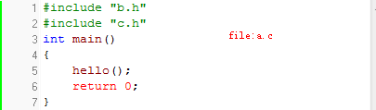


结果？

Slide 16
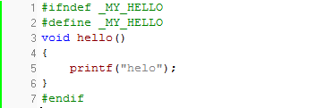
将b.h修改为下面

Slide 17
常见工程结构
Main.c →include “head.h”
Head.h //声明
Head.c →include “head.h” //存放定义
声明 extern int xxx;
定义 int xxx=8;

Slide 18
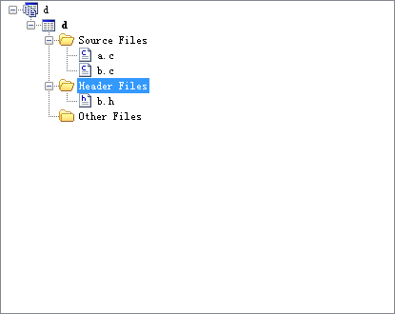
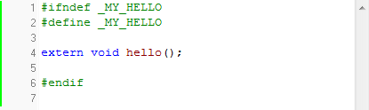
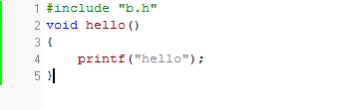

Slide 19
THE END

